Slide 1
Sistema reproductor femenino: histología básica de la mama
Alejandro Cardona Palacio
Residente de Patología UdeA
Medico general UPB

Slide 2
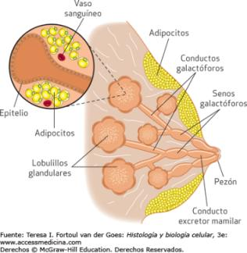
Generalidades
Las glándulas mamarias tubuloalveolares, se derivan de las glándulas sudoríparas modificadas de origen epidérmico.
La mama adulta femenina consta de una serie de ramificaciones ductales que terminan en acinos los cuales se agrupan para formar los lóbulos.
La glándula inactiva está compuesta por 15 a 20 lóbulos irregulares que se hallan separados por bandas de tejido conjuntivo fibroso/adiposo,

Slide 3
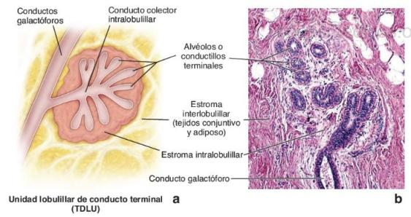
La unidad lobulillar de conducto terminal (TDLU)
Corresponde a una aglomeración de alvéolos secretores pequeños (en la mama en lactación) o de conductillos terminales (en la mama inactiva) rodeados por estroma intralobulillar.
Notes:
-Cada TDLU corresponde a una aglomeración similar en racimo de alvéolos pequeños que forma un lobulillo y consiste en las siguientes estructuras:
Conductillos terminales, Conducto colector intralobulillar, Estroma intralobulillar,

Slide 4
Notes:
muestra el contorno irregular de la superficie, un epitelio estratificado plano delgado y las glándulas sebáceas asociadas (flechas). El centro del pezón está compuesto por tejido conjuntivo denso, haces de músculo liso y los conductos galactóforos que desembocan en la superficie del pezón. ". b. La pared de uno de los conductos galactóforos Su epitelio es estratificado cúbico y consiste en capas bicelulares. c. Un mayor aumento de la glándula sebácea del rectángulo en a. Nótese cómo el epitelio glandular se continúa con la epidermis (flechas) y el sebo es secretado en la superficie epidérmica.

Slide 5
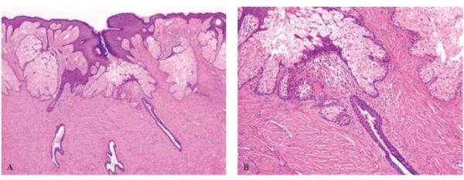
Areola
La aréola contiene glándulas sebáceas, glándulas sudoríparas y glándulas mamarias modificadas (glándulas de Montgomery).

Slide 6
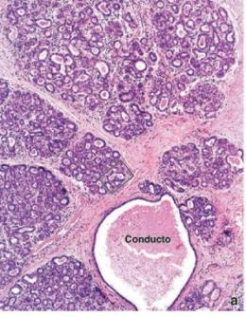
Cambios durante la gestación
Las glándulas mamarias sufren una proliferación y un desarrollo notorios durante el embarazo.
El primer trimestre se caracteriza por el alargamiento y la ramificación de los conductillos terminales.
El segundo trimestre se caracteriza por la diferenciación de los alvéolos a partir de los extremos de crecimiento de los conductillos terminales.
En el tercer trimestre comienza la maduración de los alvéolos. Las células epiteliales glandulares se tornan cúbicas y los núcleos se ubican en la superficie celular basal. Tienen características secretoras.
Notes:
A medida que la mama se desarrolla, los plasmocitos, los linfocitos y los eosinófilos infiltran la estroma de tejido conjuntivo intralobulillar
- Tercer trimestre: Estas células desarrollan un RER extenso y en su citoplasma aparecen vesículas de secreción e inclusiones lipídicas

Slide 7
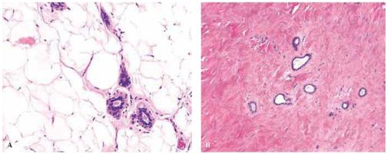
Menopausia
Al faltar la estimulación hormonal ovárica, las células secretoras de las TDLU se degeneran y desaparecen, pero algunos conductos pueden persistir para crear un patrón histológico que se parece al de la mama masculina.
El tejido conjuntivo también sufre alteraciones degenerativas, señaladas por una reducción en la cantidad de fibroblastos y fibras colágenas y una desaparición de fibras elásticas.

Slide 8
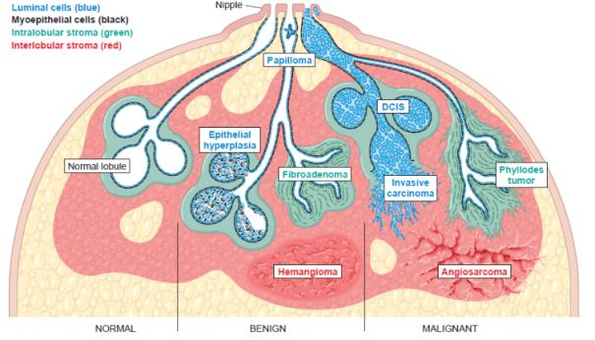
Correlación

Slide 9
Vulva
Labios mayores.
Labios menores.
Clítoris.
Vestíbulo vulvar.
Glándulas de Bartolino.

Slide 10
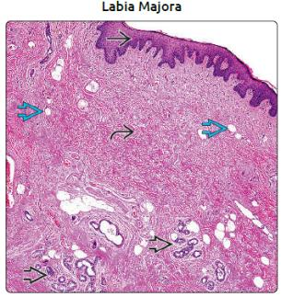
Vulva histología
Epitelio:
Cubierto por epitelio escamoso estratificado queratinizado en labios mayores y menores.
No queratinizado en el vestíbulo donde puede estar glucogenado.
La queratinización generalmente aumenta lateralmente hacia piel circundante.
Estroma:
Las células del estroma pueden ser fusiformes.
Estructuras anexiales.
Los labios mayores contienen glándulas ecrinas, glándulas sebáceas, y folículos pilosos, similares a los que se encuentran en la piel en otros.
Los labios menores carecen de estructuras anexiales en la mayoría mujeres.

Slide 11
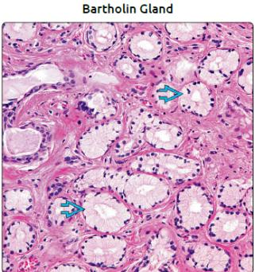
Otras estructuras
Clítoris:
Tejido eréctil vascular.
Glándulas menores vestibulares:
Glándulas superficiales que entran en la superficie mucosa del vestíbulo.
Glándulas de Bartholin:
Acinos de células mucinosas.
Conducto principal revestido por epitelio de tipo transicional.

Slide 12
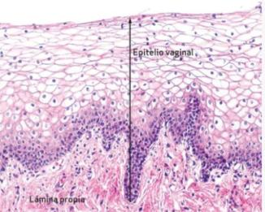
Vagina
Estructura fibromuscular que comunica los órganos sexuales internos con los genitales externos.
Se extiende desde el cuello uterino hasta el vestíbulo vaginal.
El orificio de la vagina puede estar obstruido por un repliegue de la mucosa que se proyecta a la luz de la misma, denominado himen.
Capas:
Mucosa: epitelio plano estratificado no queratinizado grueso.
Muscular: formada de músculo liso dispuesto principalmente de forma longitudinal cuyos haces se entremezclan con fibras dispuestas en forma circular.
Adventicia: formada de tejido conjuntivo fibroelástico que la fija a las estructuras circundantes. Dentro de esta capa se encuentra una vasculatura abundante y haces nerviosos.

Slide 13
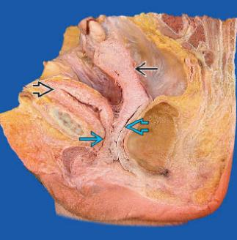
Útero
Se divide:
El cuerpo es la porción superior grande del útero.
La superficie anterior es casi plana y la superficie posterior es convexa.
La parte superior redondeada del cuerpo que se expande por arriba de la desembocadura de las tubas uterinas recibe el nombre de fondo uterino.
El cuello o cérvix es la porción inferior del útero, con forma de barril, que se encuentra separada del cuerpo por istmo.
La luz del cérvix, el conducto cervical, presenta una abertura estrecha en cada extremo. El orificio interno comunica con la cavidad del cuerpo uterino y el orificio externo con la luz vaginal.

Slide 14
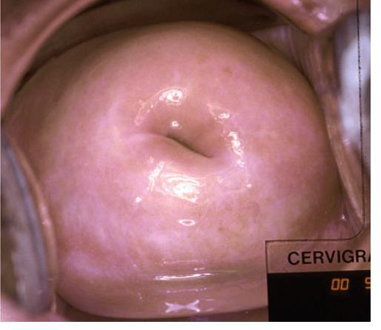
Cérvix
Cilindro de 2.5-3 cm de longitud y 2.5 -3 cm de diámetro horizontal.
Se divide en dos porciones:
Vaginal (exocervix/epitelio escamoso y endocervix/epitelio columnar).
Supravaginal.
El cérvix sirve de puente para separar la cavidad uterina estéril de la “jungla microbiológica” del tracto genital inferior.

Slide 15
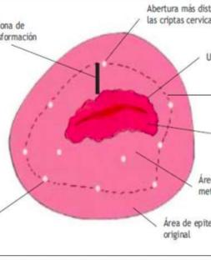
Histología del cérvix
EPITELIO EXOCERVICAL
EPITELIO ENDOCERVICAL
ZONA DE TRANSFORMACIÓN
ESTROMA

Slide 16
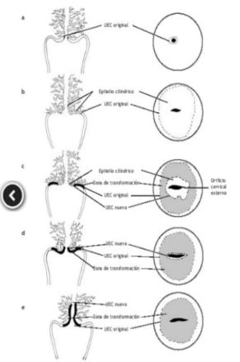
Cambios en la UEC
Antes de la menarquia
Tras la pubertad y al principio del período reproductivo
Hacia los 30 años
Menopausia
Después de la menopausia

Slide 17
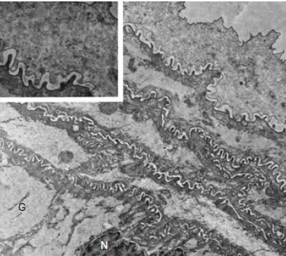
Mucosa del cérvix
Es diferente del resto de la mucosa del útero porque contiene glándulas ramificadas grandes y carece de arterias en espiral.
Mide 2-3 mm de espesor.
Es poco el cambio en el espesor que sufre durante el ciclo menstrual y no se desprende durante la menstruación.
Durante cada ciclo menstrual las glándulas cervicales sufren cambios para el transporte de los espermatozoides.

Slide 18
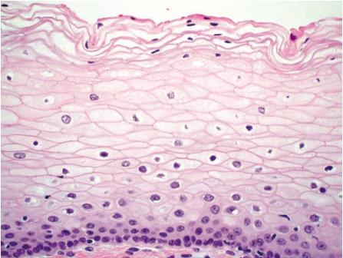
Capa de células superficiales: núcleos picnóticos, redondos y pequeños, citoplasma amplio y claro por acúmulo de glucógeno.
Capa de células intermedias: el glucógeno se acumula en el citoplasma dando aspecto claro o granular.
Capa basal

Slide 19
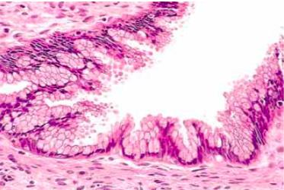
Epitelio endocervical
El epitelio endocervical está recubierto por una sola capa de epitelio muco-secretor.
Compuesto por células con núcleos pequeños y alargados.
Cromatina densa, citoplasma mucinoso, a veces células caliciformes.

Slide 20
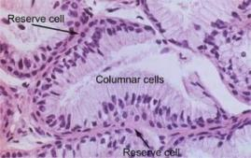
Tipos de células del epitelio endocervical
1. Células ciliadas:
Útiles cuando hay dudas sobre si hay un adenocarcinoma bien diferenciado, su presencia indica benignidad.
Pueden tener núcleos hipercromáticos y grandes, pero si tienen cilios son benignas.
IHQ: adenocarcinoma in situ tiene CEA+ y vimentina -, lo opuesto es metaplasia tubárica.
2. Células de reserva subcolumnar: tienen el potencial de diferenciarse en células secretoras ciliadas y mucosas. También se pueden diferenciar a la línea escamosa.
3. Células endocrinas: su función no está clara, pero originan neoplasias endocrinas (carcinoides y carcinomas neuroendocrinos del cuello uterino),

Slide 21
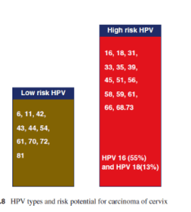
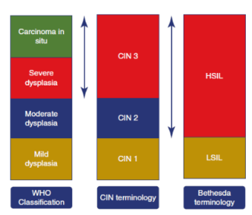
Carcinoma de cérvix
Coilocito.
Célula escamosa epitelial.
Cambios estructurales.
Aumento en el tamaño dos o tres veces el tamaño.
Irregularidad de la membrana nuclear.
Hipercromasia.
Binucleación frecuente.

Slide 22
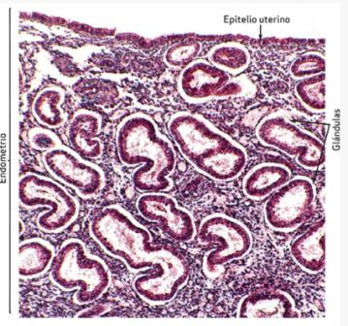
Útero
Endometrio: Corresponde al recubrimiento del útero y se constituye de epitelio cilíndrico simple y una lámina propia que contiene glándulas tubulares
El endometrio posee dos capas:
Capa funcional. Es una capa superficial gruesa que se desprende durante la menstruación e incluye gran parte de las glándulas.
Capa basal. Es una capa profunda en la que proliferan y regeneran las glándulas y los demás elementos de la capa funcional.

Slide 23
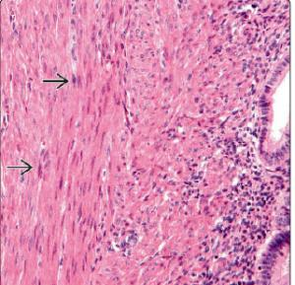
Útero
Miometrio:
Capa muscular gruesa. Está en continuidad con la capa muscular de la trompa uterina y la vagina.
Perimetrio:
Capa serosa externa o la cubierta peritoneal visceral del útero. Se continua con el peritoneo pélvico y abdominal y consiste en un mesotelio y una capa delgada de tejido conjuntivo laxo.

Slide 24
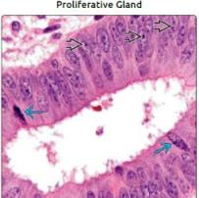
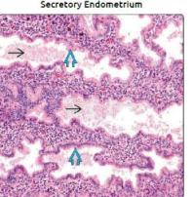
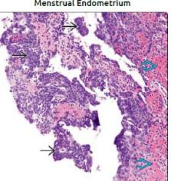
Endometrio
FASE PROLIFERATIVA: ocurre al mismo tiempo que la maduración folicular y es afectada por la secreción de los estrógenos ováricos.
FASE SECRETORA: coincide con la actividad funcional del cuerpo lúteo y es afectada principalmente por la secreción de progesterona.
FASE MENSTRUAL: comienza cuando la producción hormonal del ovario declina con la degeneración del cuerpo lúteo.
Notes:
Fotomicrografía del revestimiento uterino en las fases proliferativa, secretora y menstrual del ciclo menstrual.
a. El panel superior muestra el endometrio en la fase proliferativa del ciclo. Durante esta fase, el estrato funcional (separado del estrato basal por la línea de
puntos) aumenta mucho su espesor. 15 3. El panel inferior muestra con mas aumento las glandulas endometriales que se extienden desde el estrato basal
hacia la superficie. 55 3. b En el panel superior se muestra el endometrio en la fase secretora del ciclo. Las glandulas han adquirido un aspecto tortuoso
(en tirabuzon) a causa de su gran crecimiento dentro del espesor cada vez mayor del endometrio. El estrato basal (debajo de la línea de puntos) exhibe
cambios menos drasticos en su morfologia. 20 3. En el panel inferior aparecen las glandulas uterinas que se han seccionado en un plano cercano al de sus
ejes longitudinales. Notese la forma de tirabuzon pronunciada de las glandulas y la secrecion mucosa (flechas). 60 3. c. El panel superior muestra el estrato
funcional (por arriba de la línea de puntos). Gran parte del estrato funcional se ha degenerado y desprendido. 15 3. El panel inferior muestra la sangre extravasada
y la necrosis del estrato funcional.

Slide 25
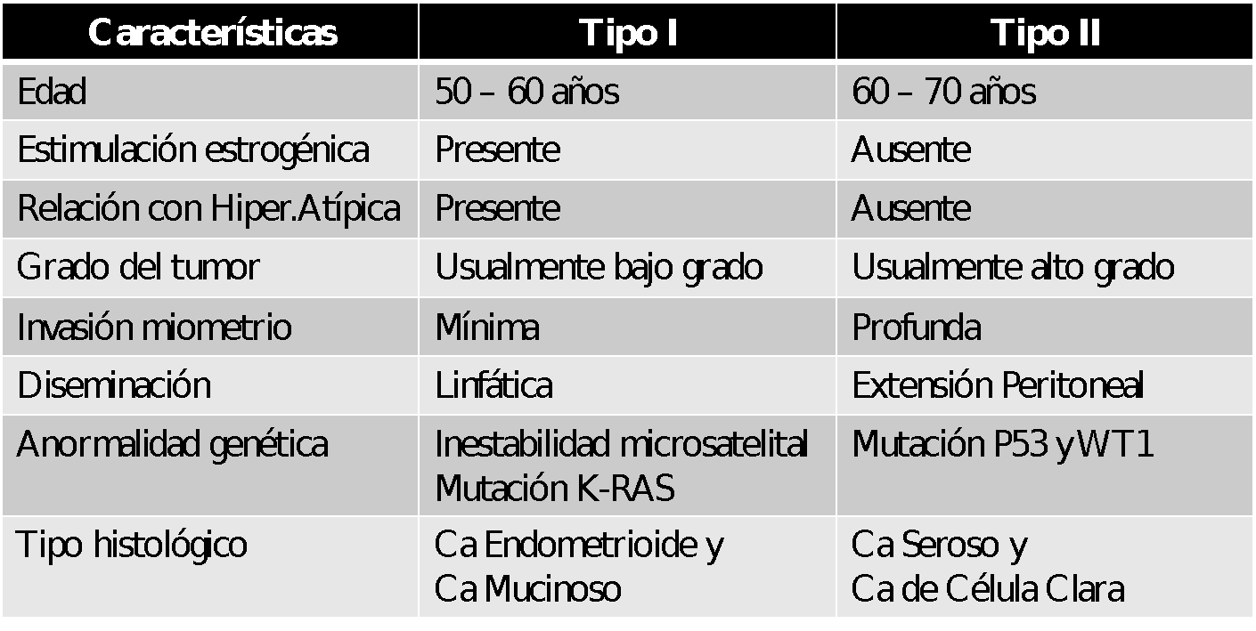
Carcinoma de endometrio
Neoplasia ginecológica mas común en países desarrollados.
Asociaciones:
Síndrome de Turner: adenocarcinoma bien diferenciado, 2/3 diferenciación escamosa Síndrome Muir-Torre Infertilidad. Sangrado uterino anormal.
Tipos:
Carcinoma endometrioide ∼80%.
Carcinoma seroso ∼5% -10%.
Carcinosarcoma: <5%.
Carcinoma de células claras <5%.

Slide 26
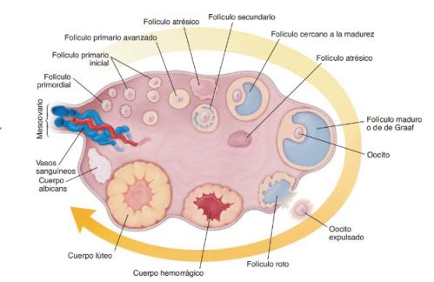
Ovario
La corteza ovárica está formada por el epitelio de recubrimiento de los ovarios, los folículos ováricos y el tejido conjuntivo adyacente, que conforma el estroma.
El epitelio de recubrimiento es cúbico simple y también es conocido como epitelio germinal.

Slide 27
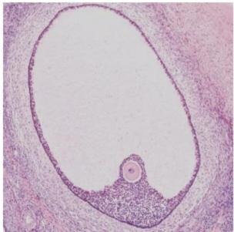
Ovario
Tipos de folículos ováricos según su estado de desarrollo:
Folículos primordiales.
Folículos en crecimiento:
Folículos primarios y secundarios (o antrales).
• Folículos maduros o folículos de Graaf.

Slide 28
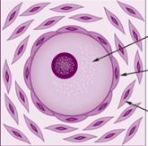
Folículo primordial
Corresponden al primer estadio de desarrollo que se puede distinguir.
Nacimiento: 400,000 folículos primordiales.
Disminuye por procesos biológicos.
Esta integrado por un ovocito primario rodeado por una monocapa de células planas.
25 micras.
Ovocito
Cel. folicular plana
Cel. estromal

Slide 29
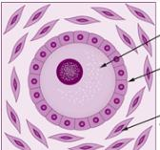
Folículos primarios
Las células foliculares aumentan de tamaño y adoptan una forma cúbica y dado que mantienen una sola capa celular, se denomina folículo primario unilaminar
Posteriormente, se inicia la actividad de mitosis de las células foliculares, lo que origina ahora varias capas epiteliales, formándose entonces un folículo primario multilaminar.
En esta etapa las células foliculares y el ovocito secretan abundantes glucoproteínas que forman una lamina de sustancia amorfa denominada zona pelúcida.
Cel. folicular
Capa granulosa
Cel. estromal

Slide 30
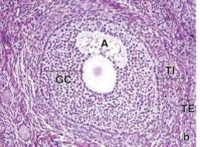
Folículo secundario
Al continuar la reproducción de las células de la granulosa, el tamaño del folículo se incrementa.
Posteriormente se inicia la producción de un líquido con abundantes glucosaminoglicanos y distintos tipos de hormonas que incluyen estradiol, progesterona e inhibina.
Al aumentar la cantidad de este líquido, se origina huecos irregulares entre las células foliculares, los que posteriormente se unen formando un solo hueco voluminoso antro folicular.

Slide 31
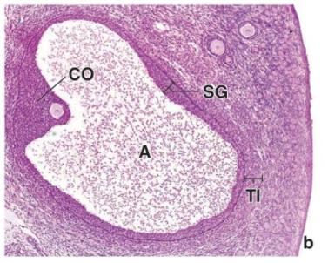
Folículo Grafiano
Esta es la etapa final de la maduración folicular.
El tamaño que llega a alcanzar el folículo maduro protruye hacia el exterior del ovario.
El ovocito que entonces se encuentra rodeado por una capa estratificada de células foliculares que se conoce como corona radiada.
Estos folículos dan lugar a la ovulación.

Slide 32
En resumen
Folículo | Ovocito | Zona pelúcida | Granulosa | Tecas | Antro | Corona radiada/cumulus oophorus
Primordial | Primario | No | 1 capa, células planas | No | No | No
Primario | Primario | Sí | 2 o más capas, células cúbicas | Sí | No | No
Secundario | Primario | Sí | Multilaminar, células cúbicas | Interna y externa | En formación | No
De Graaf | Secundario | Sí | Multilaminar, células cúbicas | Interna y externa | Sí | Sí

Slide 33
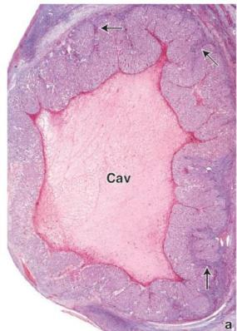
Cuerpo lúteo
El cuerpo lúteo de la menstruación se forma en ausencia de fecundación.
El cuerpo lúteo se degenera y sufre una lenta involución después del embarazo o la menstruación.
Las células se llenan de lípidos, reducen su tamaño y sufren autolisis.
Una cicatriz blanquecina, el cuerpo albicas, se forma a medida que el material hialino intercelular se acumula entre las células del antiguo cuerpo lúteo en degeneración.

Slide 34
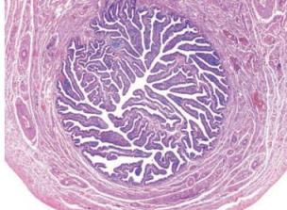
Trompa uterina
Infundíbulo: segmento de la trompa en forma de embudo contiguo al ovario. En el extremo distal, se abre hacia la cavidad peritoneal. El extremo proximal se continúa con la ampolla.
Ampolla es el segmento más largo de la trompa y constituye alrededor de dos terceras partes de su longitud total, y es el sitio donde ocurre la fecundación.
Istmo es el segmento medio, estrecho de la trompa uterina, contiguo al útero.
La porción uterina o intramural, que mide alrededor de 1 cm de longitud, se ubica dentro de la pared uterina y se abre hacia la cavidad del útero.

Slide 35
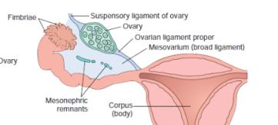
Paredes
La serosa o peritoneo es la capa más externa de la trompa uterina y está compuesta por el mesotelio y una capa delgada de tejido conjuntivo.
La muscular, en la mayor parte de su longitud, está organizada en una capa circular interna bastante gruesa y una capa externa, longitudinal, más delgada. El límite entre estas capas suelen ser poco nítido.
La mucosa, que es el revestimiento interno de la trompa uterina, exhibe pliegues longitudinales bastante delgados, que se proyectan hacia la luz de la trompa uterina en toda su longitud.

Slide 36
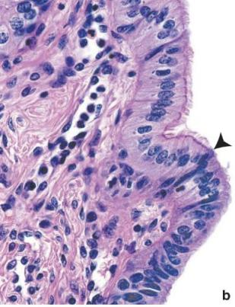
Trompa uterina: células
Las células ciliadas son más numerosas en el infundíbulo y en la ampolla. El batir de los cilios está dirigido hacia el útero.
Las células no ciliadas, células en tachuela son células secretoras que producen el líquido que provee sustancias nutritivas al óvulo.

Slide 37
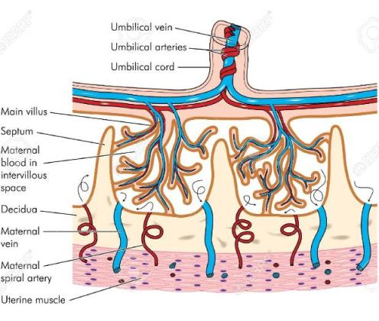
Histología
Vellosidades coriónicas: lugar donde ocurre el intercambio fetomaterno.
Sincitiotrofoblasto:
Epitelio de superficie.
Contacto directo con la sangre materna.
Fxns: síntesis de proteínas, difusión de gases.
Citotrofoblasto:
Células madres del sincitio.
Entre el sincitiotrofoblasto y la membrana basal.

Slide 38
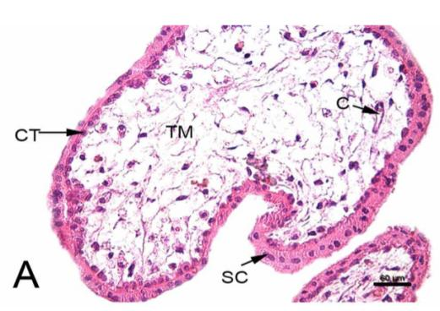
Histología vellosidad

Slide 39
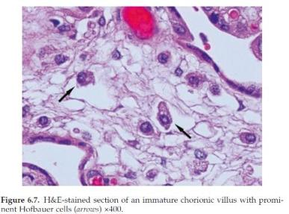
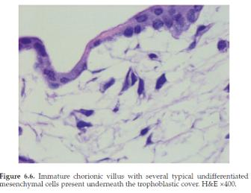
Estroma de la vellosidad
Vasos fetales.
Células del tejido conectivo.
Fibroblastos.
Células de Hofbauer:
Células ovaladas.
Macrófagos.
Hiperplasia: diabetes.

Slide 40
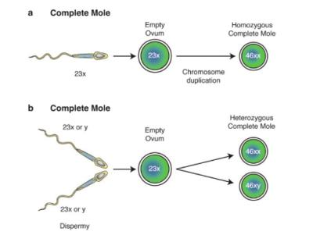
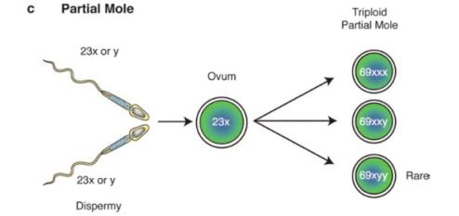
Mola completa vs. incompleta

